Slide 1










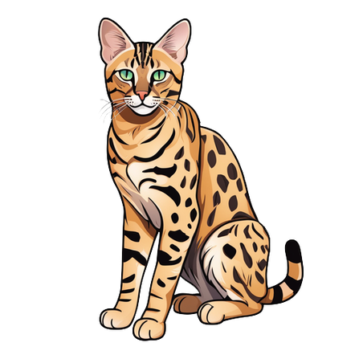





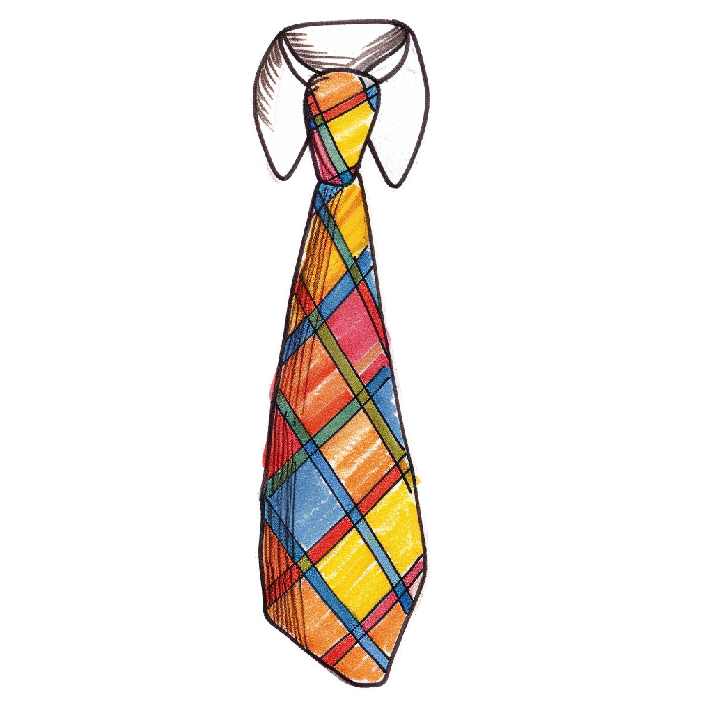





ЗЕ-ЕЗЕ-ЗЕ
ЗУ-ЗА-ЗО
ЗИ-ЗО-ЗА
ЗА-ЗА-ЗА
ЗО-ОЗО-ЗО
АЗА-АЗА-АЗА
ЗО-ЗО-ЗО
АЗО-АЗО-АЗО
ЗО-ЗУ-ЗИ
ЗА-ЗИ-ЗУ
ЗА-АЗА-ЗА
ЗУ-ЗУ-ЗУ
ЗИ-ЗИ-ЗИ
ЗУ-УЗУ-ЗУ
УЗИ-ОЗИ-АЗУ
ОЗА-УЗЕ-ИЗО

